Slide 1
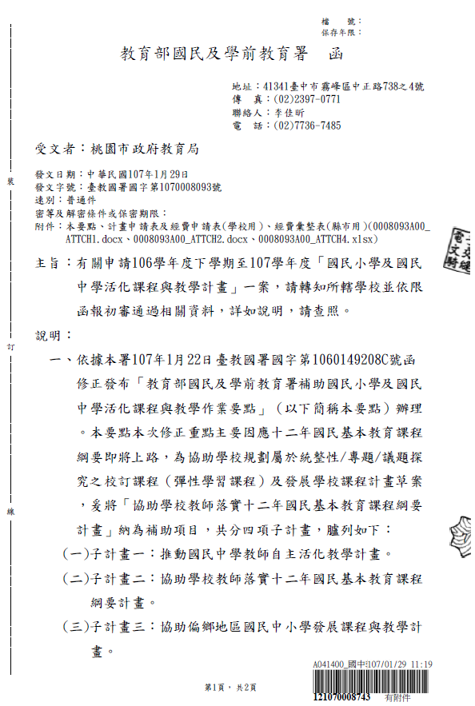
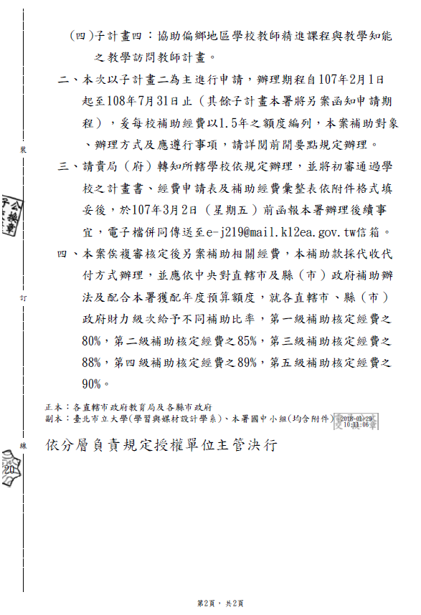
教育部國民及學前教育署補助國民小學及國民中學活化課程與教學
子案2補充說明
計畫期程：依來文確定辦理時間為1.5年(107.2~108.7)

Slide 2
教育部國民及學前教育署補助國民小學及國民中學活化課程與教學
子案2補充說明
計畫期程疑義：是否須等核定函下達後才開始執行。
國教署回應
1.依程序的確須等核定後，學校才開始核銷經費為妥，惟子案2較為緊迫，所 以各校由地方教育局初審後，報署審查，因核定函會較慢函送，所以將第一時間公告通過學校，個地方教育局可依公告名單先行通知學校，即可開始核銷經費。
2.此外建議各校可以先行籌辦相關業務，俟經費核定後再行挹注，畢竟不論是否有申請到此項經費，未來學校都必須面對相關課程問題做處理。

Slide 3
教育部國民及學前教育署補助國民小學及國民中學活化課程與教學
子案2補充說明
申請對象：原則上國中優先。
國教署回應
1.子案2之申請原則上以國中優先(考量各縣市國中端辦理狀況不理想)，所以請國中學校把握機會申辦。1年經費以12萬來規劃，1.5年就可以補助18萬。
2.活化課程與教學計畫中之子案1.3.4將於過年後再另發文通知各縣市受理申請，屆時還會再受理子案2的申請，但是補助經費就只能支應1年期，也就是12萬。
簡單說就是過年前申請補助18萬，過年後申請補助12萬。

Slide 4
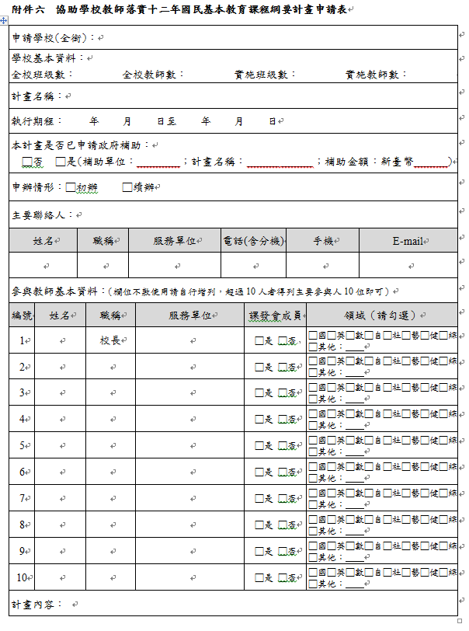
教育部國民及學前教育署補助國民小學及國民中學活化課程與教學
子案2補充說明
計畫填報：附件六及附件九。
附件六填報注意事項
1.僅需填寫相關欄位
2.計畫內容只需填寫下列所屬欄位
校內對話機制
預計邀請之協作專家或團隊
預定發展期程
3.申請時無須提供完整計畫，但報成果時，需檢附完整計畫及實施成果。
此處為標題欄位，無需填寫

Slide 5
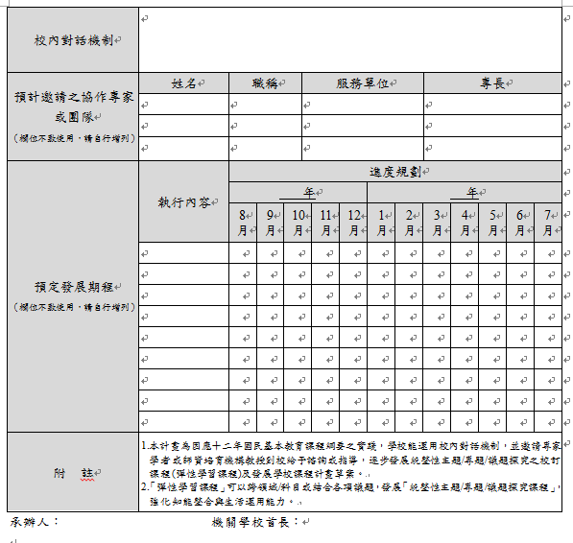
教育部國民及學前教育署補助國民小學及國民中學活化課程與教學
子案2補充說明
計畫填報：附件六及附件九。
計畫內容所需填寫資料
進度規劃可彈性調整(於107.2~180.7內進行調整)

